Slide 1
Самые редкие профессии…
Презентация 8 А класса МБОУ СОШ № 3

Slide 2
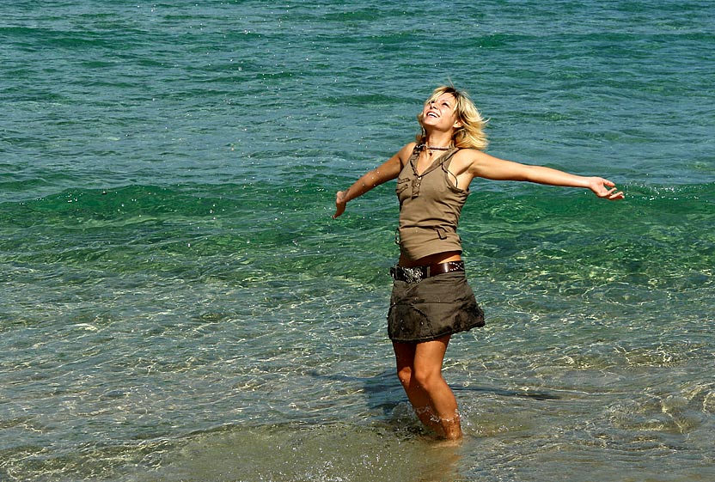
Счастливый человек — этот тот, кому утром хочется идти на работу, а вечером — возвращаться домой…

Slide 3
Что же это за интересные профессии, которые никогда не надоедают?

Slide 4
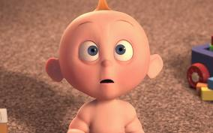
Вот лишь краткий перечень специальностей, о которых пока мало знают…
Хотите удивлять и впечатлять окружающих необычностью своей работы? — выбирайте одну из самых редких, необычных и даже прикольных профессий: нескучная жизнь вам почти наверняка гарантирована!!!!!

Slide 5
Нюхатель

Slide 6
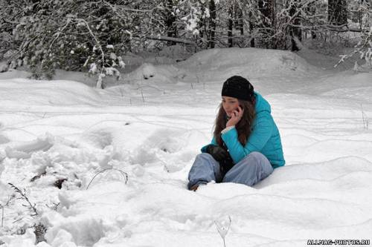
Собеседник

Slide 7
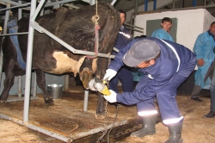
Мастер коровьевого педикюра

Slide 8
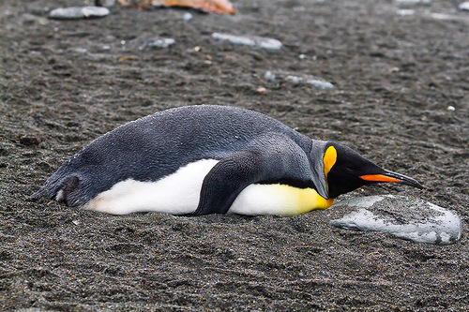
Переворачиватель пингвинов

Slide 9
Торговец мечтами

Slide 10
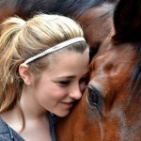
Диетолог лошадей

Slide 11
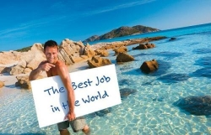
Смотритель райского острова
Единственный в мире ее представитель…

Slide 12
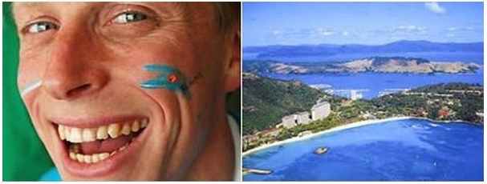
Чем заманчива эта профессия???
Шикарная зарплата ($110000 за полгода),
проживание в вилле с бассейном,
поле для гольфа среди сказочной природы в течение шести месяцев

Slide 13
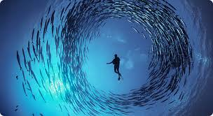
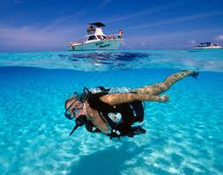
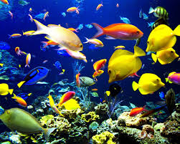
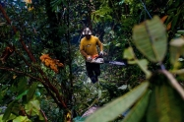
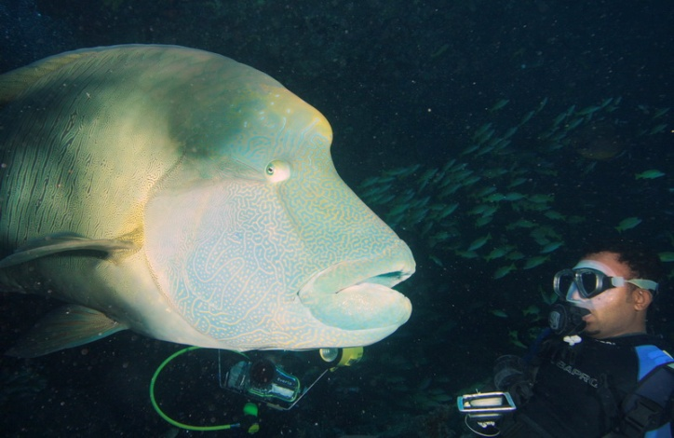
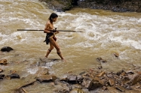
«Должностные» обязанности…
плавать с аквалангом, наблюдая за жизнью подводного мира,
фотографировать,
вести свой блог,
подкармливать рыбешек,
следить за порядком.

Slide 14
Предварительный отбор…
Из 35 тысяч претендентов в режиме онлайн был избран победитель – 34-летний британец Бен Сотхел.
Со своими обязанностями Бен справился великолепно, а после того, как срок его контракта истек, австралийские власти сделали британцу потрясающее предложение: смотритель острова стал его … послом и отправился в мировое турне…

Slide 15
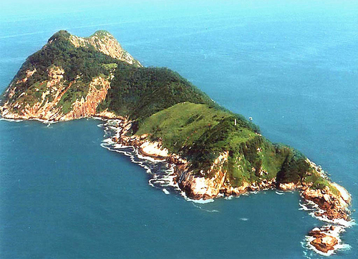
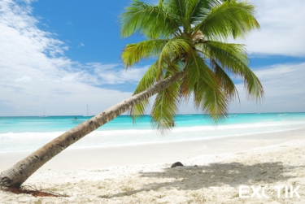
Опасности самой-самой…
Оказывается, что обладатель самой лучшей работы в мире, как уже прозвали Сотхела, постоянно подвергался разного рода опасностям, а напоследок чуть не погиб…

Slide 16
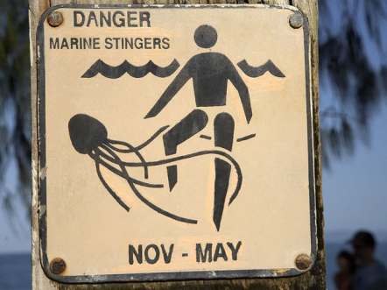
Что может ждать???
Благополучно избежав встречи с акулой, кенгуру, ядовитыми пауками и змеями, буквально за пару дней до окончания срока службы, Бен был ужален медузой ируканджи, встреча с которой, если вовремя не оказать пострадавшему медицинскую помощь, смертельна.

Slide 17
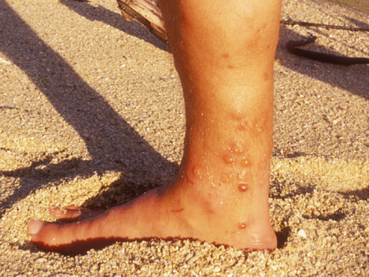

Slide 18
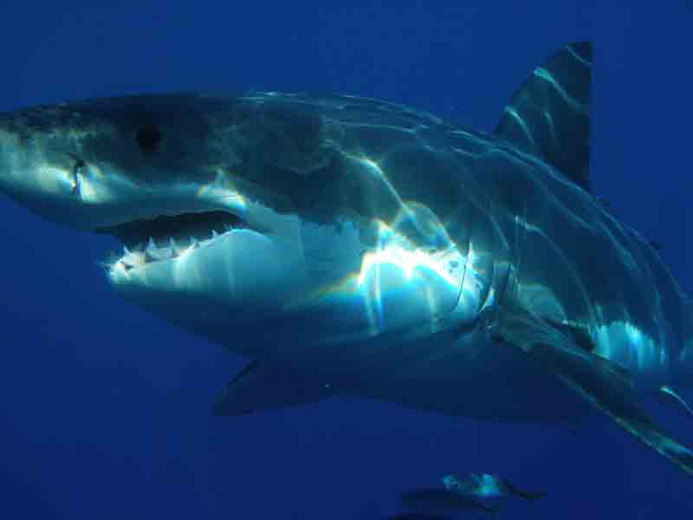

Slide 19
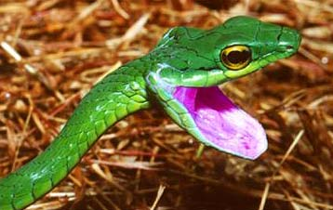

Slide 20
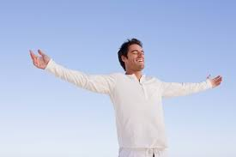
Вам выбирать…

Slide 21
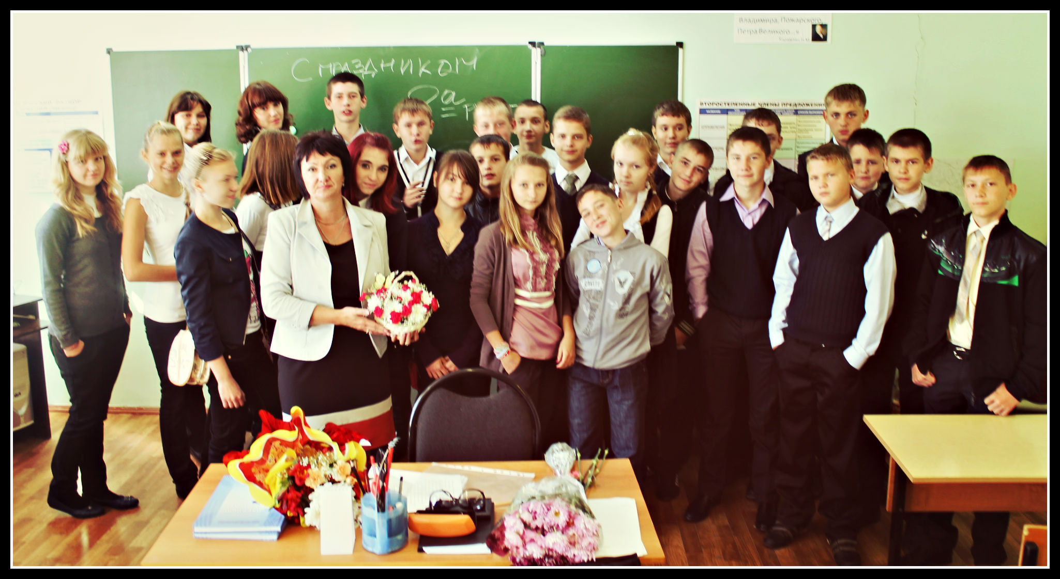
Мы тоже хотели бы на райские острова… но …

